Slide 1
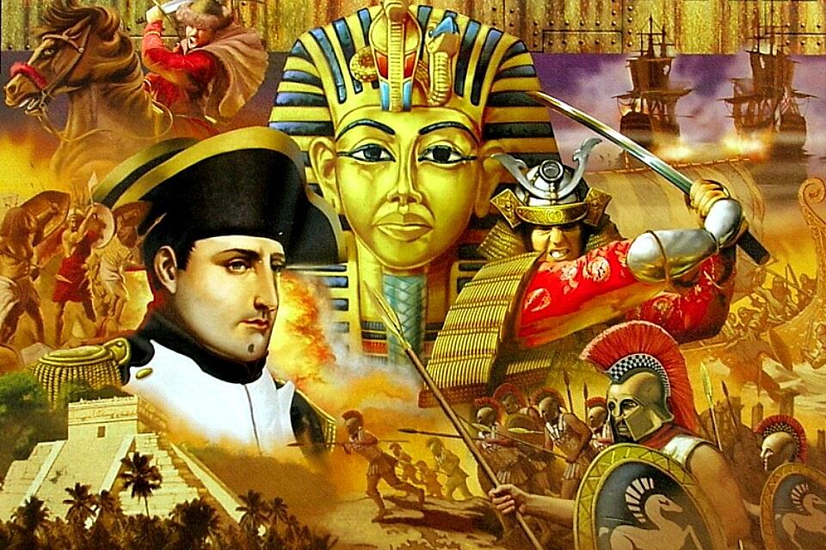
Викторина по ИСТОРИИ ДРЕВНЕГО МИРА
Учитель истории и обществознания МБОУ Зубово – Полянской СОШ №1 Медведева Светлана Петровна

Slide 2
Как жили люди в древности | 10 | 20 | 30 | 40 | 50 | 60 | 70 | 80 | 90
Древний египет | 10 | 20 | 30 | 40 | 50 | 60 | 70 | 80 | 90
Боги древнего египта и письменность | 10 | 20 | 30 | 40 | 50 | 60 | 70 | 80 | 90
Древнейшие государства Передней Азии | 10 | 20 | 30 | 40 | 50 | 60 | 70 | 80 | 90

Slide 3
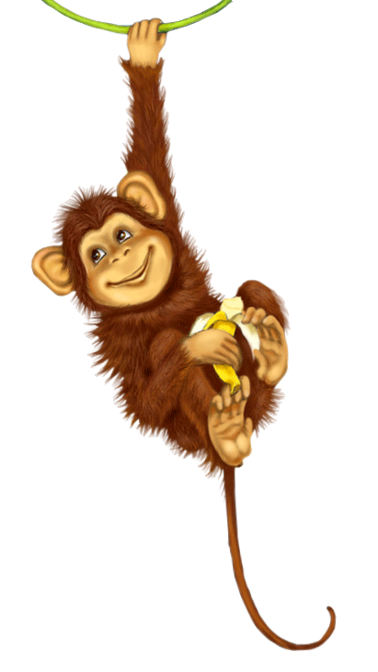
Кого напоминал древнейший человек?

Slide 4
Что было главным охотничьим орудием первобытных людей?
Копьё

Slide 5
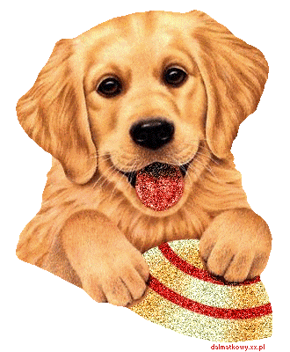
Первое домашнее животное первобытных людей?

Slide 6
Кто находился во главе родовой общины?
Старейшина

Slide 7
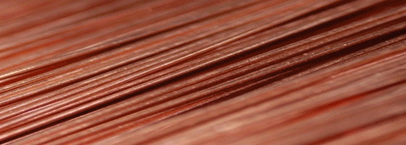
Первый металл из которого люди научились изготавливать орудия труда?
Медь

Slide 8
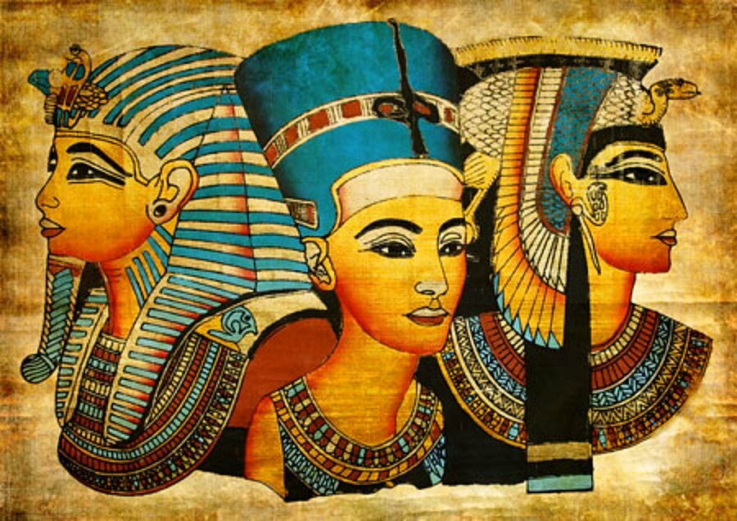
Первыми в истории человечества определили продолжительность года – 365 суток жители…?
Древнего Египта

Slide 9
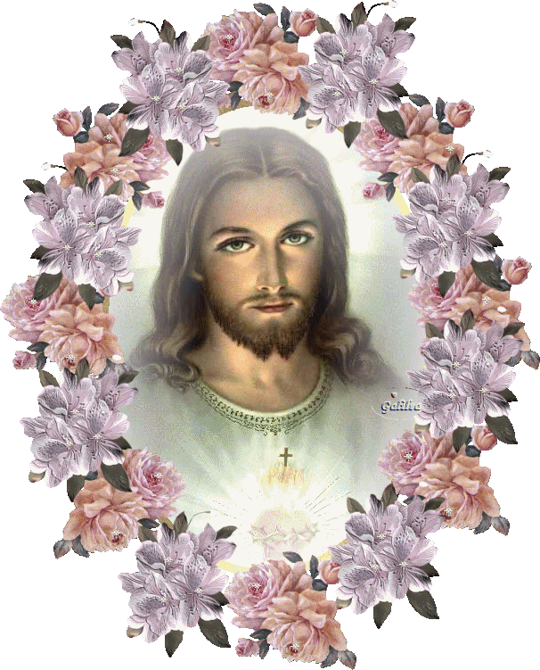
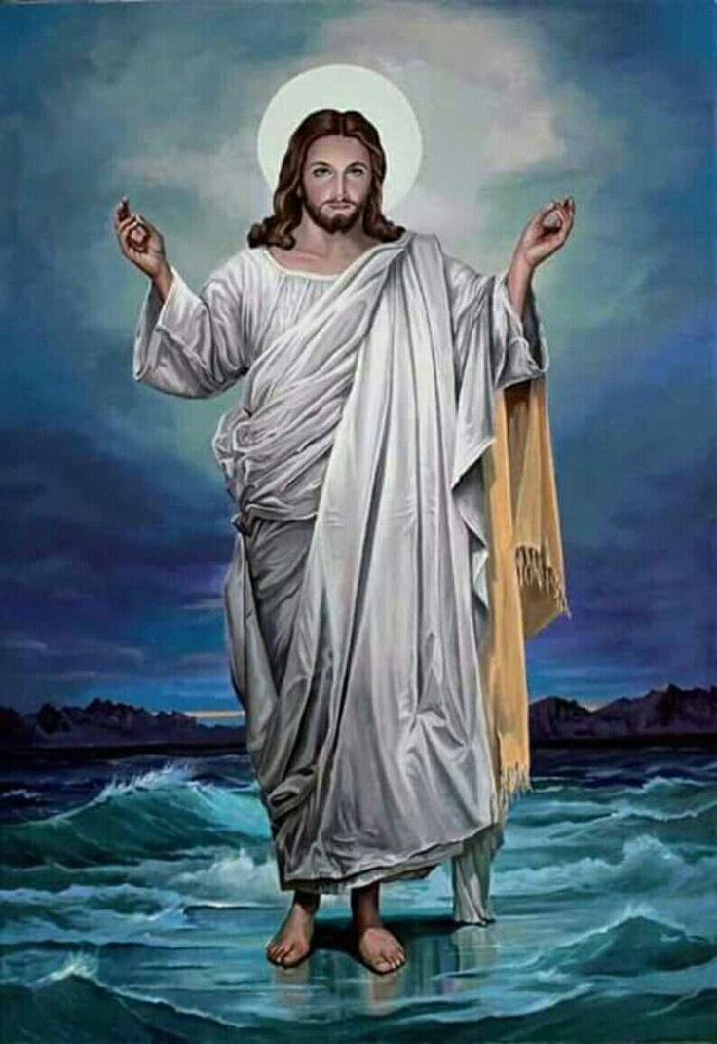
Счёт лет, которым мы пользуемся, возник давно и связан он с почитанием…?
Иисуса Христа

Slide 10
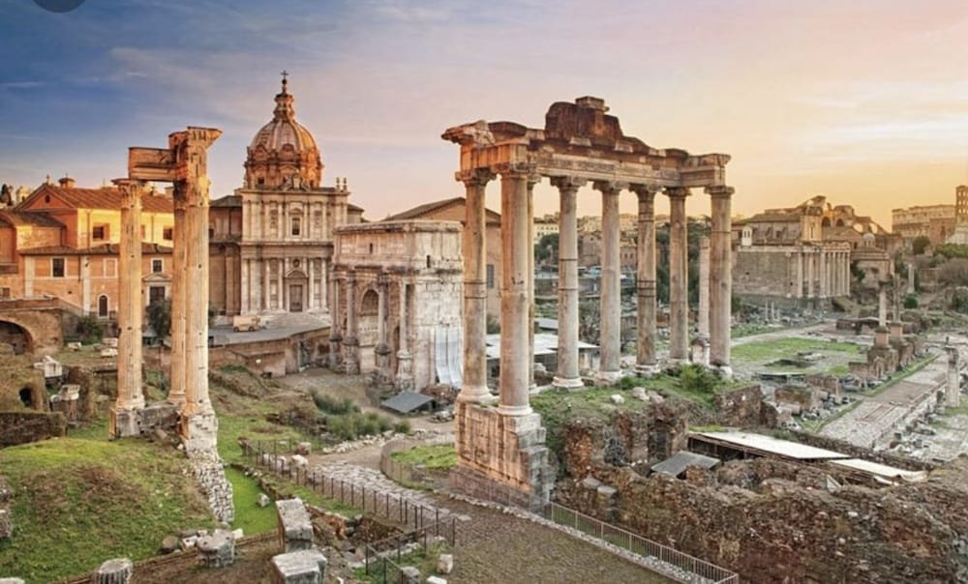
Год рождения Иисуса Христа от основания города Рима?
753 год

Slide 11
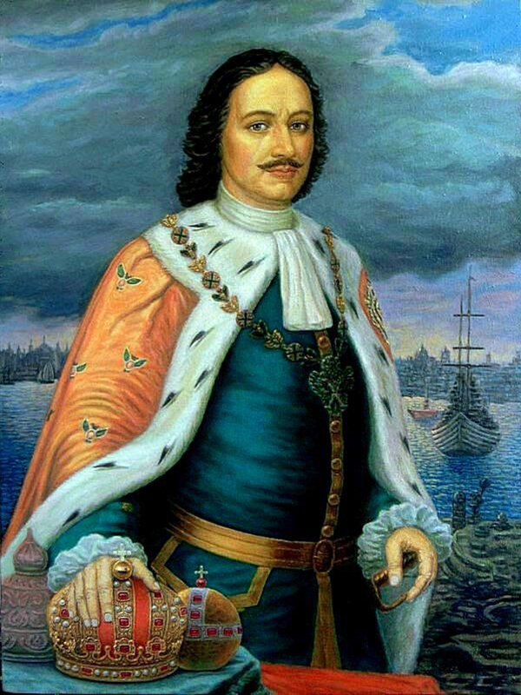
Счёт лет от рождения Иисуса Христа в нашей стране был введён царём?
Петром I

Slide 12
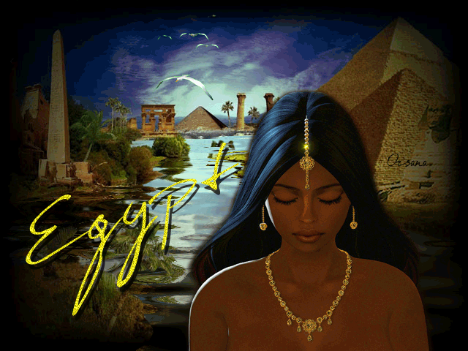
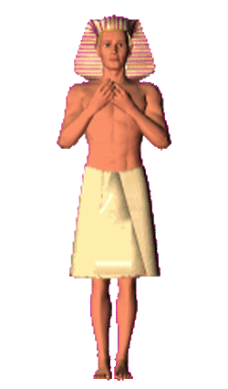
Повелителей всего Египта называют?
Фараонами

Slide 13
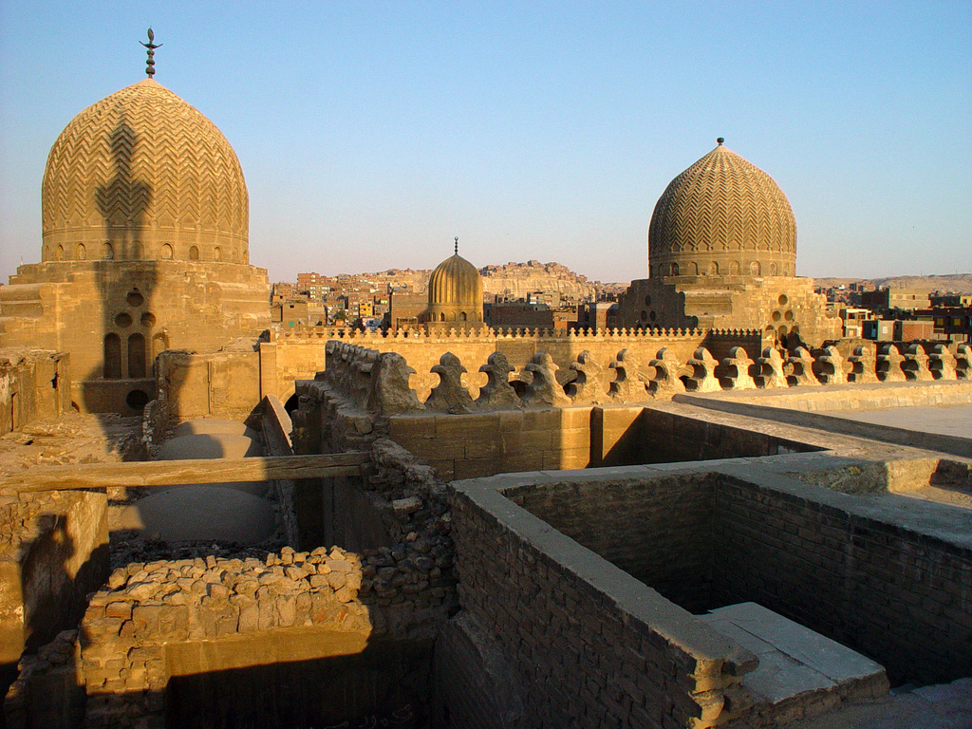
Столицей Египетского государства стал город …?
Мемфис

Slide 14
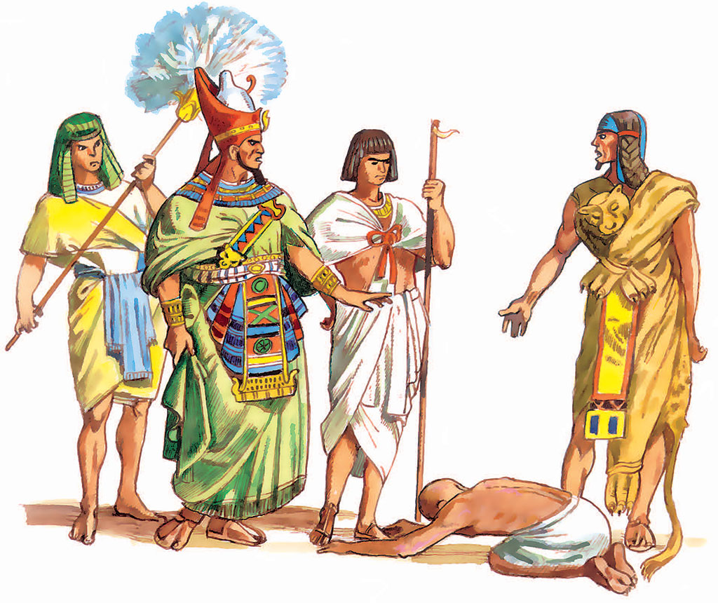
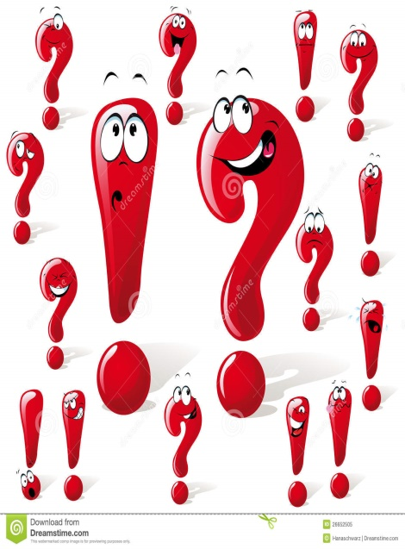
Кто такие - вельможи?
Царские советники, военачальники

Slide 15
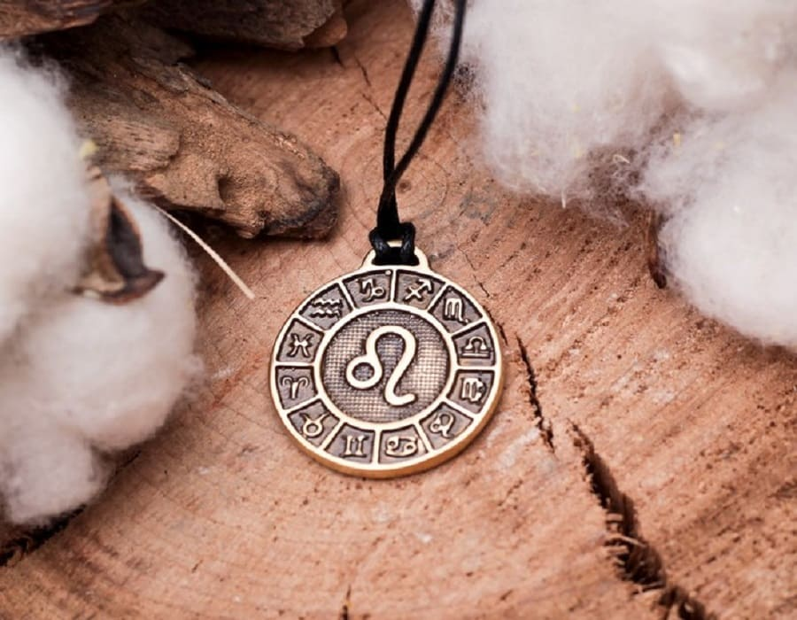
Дайте определение понятию «Амулет»?
Предмет, которому приписываются магические силы, который должен принести счастье (энергетическое, таинственное действие) и уберечь от потерь (защитное действие)

Slide 16
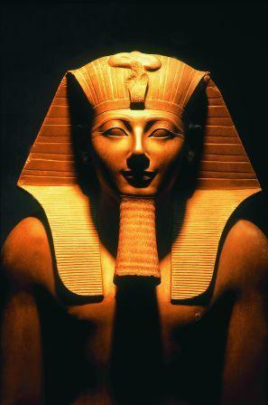
Период наивысшего расцвета Древнеегипетского государства пришёлся на время правления фараона?
Тутмоса III

Slide 17
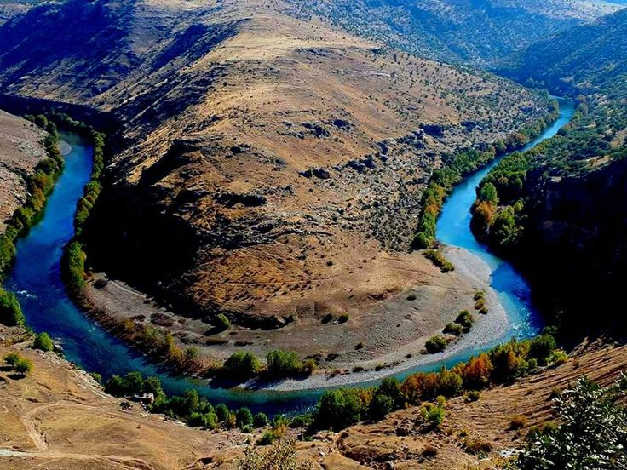
Одна из величайших рек Азии?
Евфрат

Slide 18
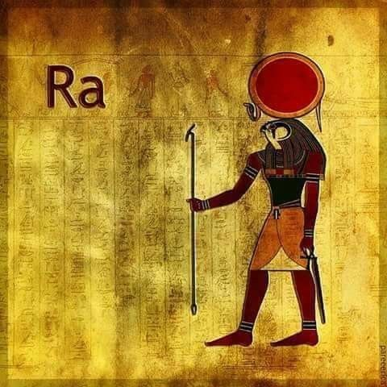
Кого египтяне считали отцом богов и людей, всего живого на Земле?

Slide 19
бог тьмы в египте?
Апоп

Slide 20
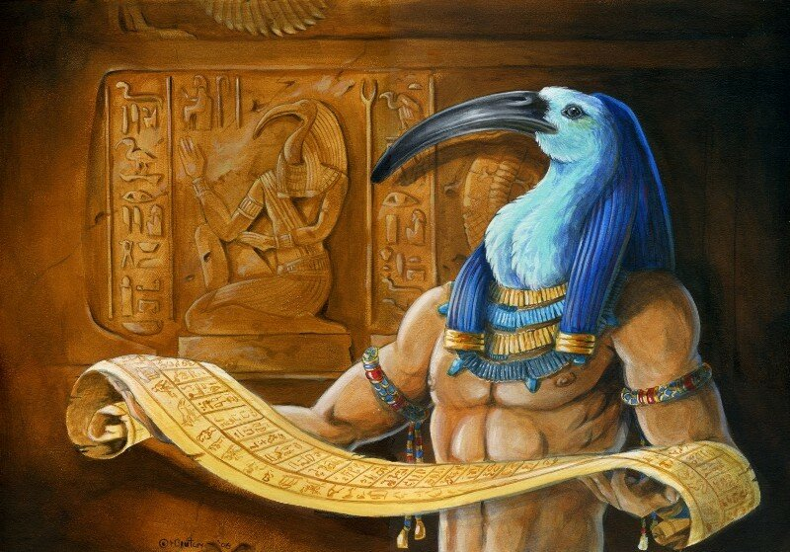
Его считали покровителем мудрости и знаний. Люди верили, что именно он изобрёл письменность и научил их различным наукам.
Тот

Slide 21
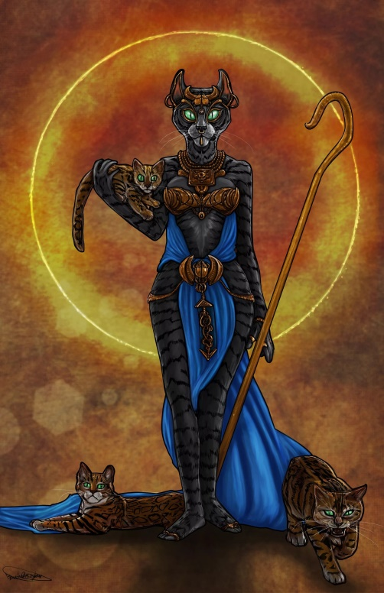
Покровительница женщин и женской красоты?
Бастет

Slide 22
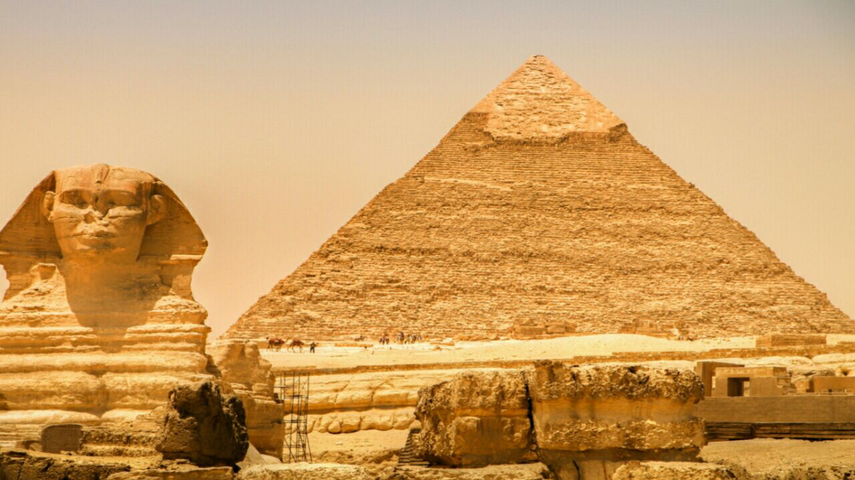
Единственное из чудес света, сохранившееся до наших дней?
Пирамида Хеопса

Slide 23
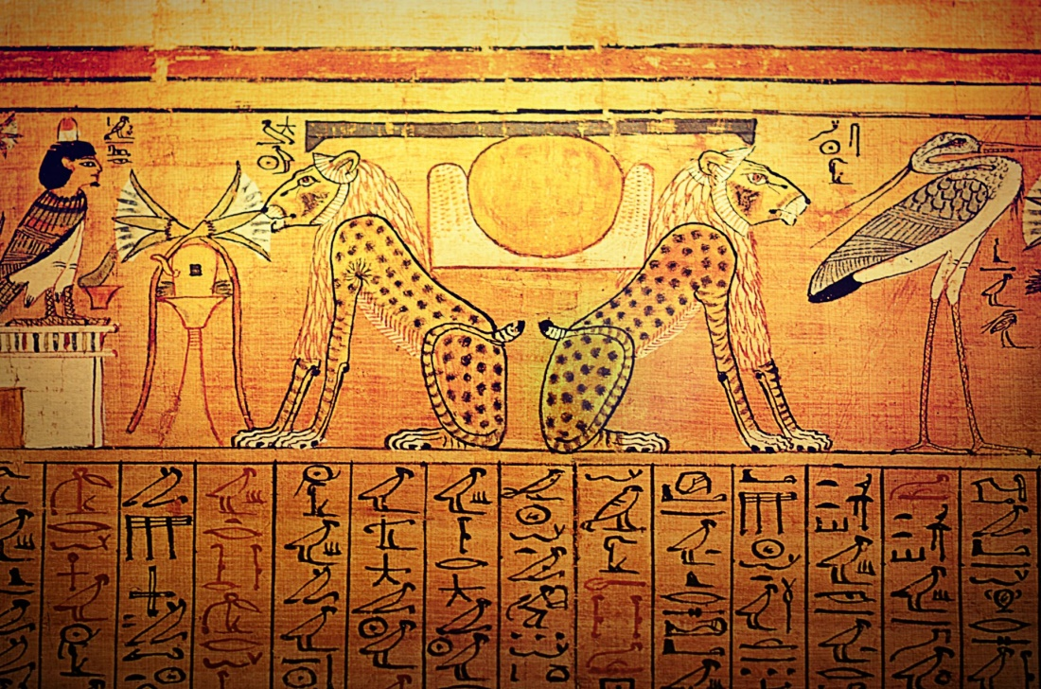
У египтян зародилась письменность, одна из древнейших на Земле. Подобные знаки-рисунки называют…?
Иероглифами

Slide 24
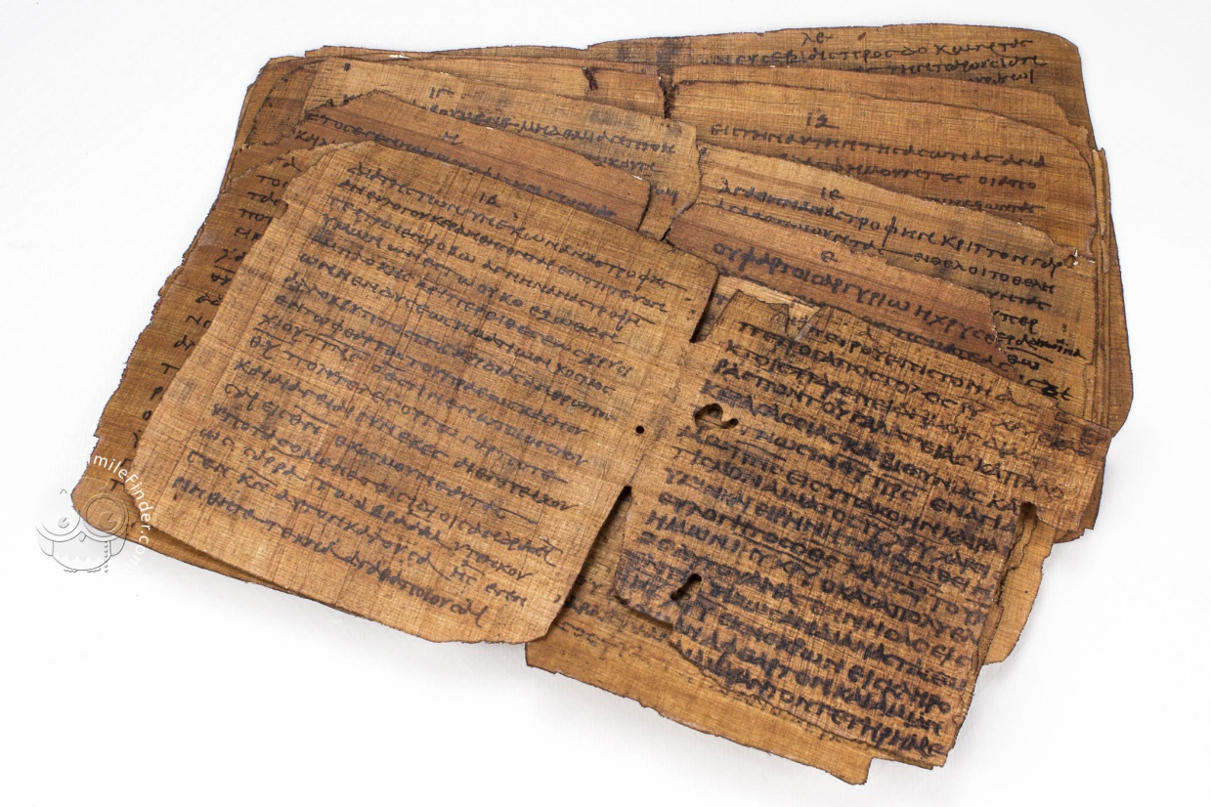
Писали египтяне заострёнными палочками, обмакивая их в чёрную или красную краску. Бумаги люди тогда ещё не знали, но у египтян был материал, очень на неё похожий, на
Папирус

Slide 25
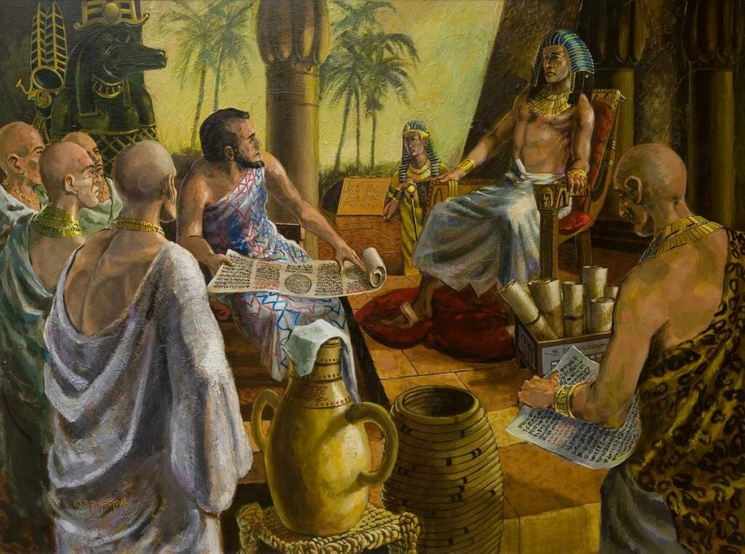
Главными хранителями научных знаний, самыми грамотными, образованными людьми в Древнем Египте были?
Жрецы

Slide 26
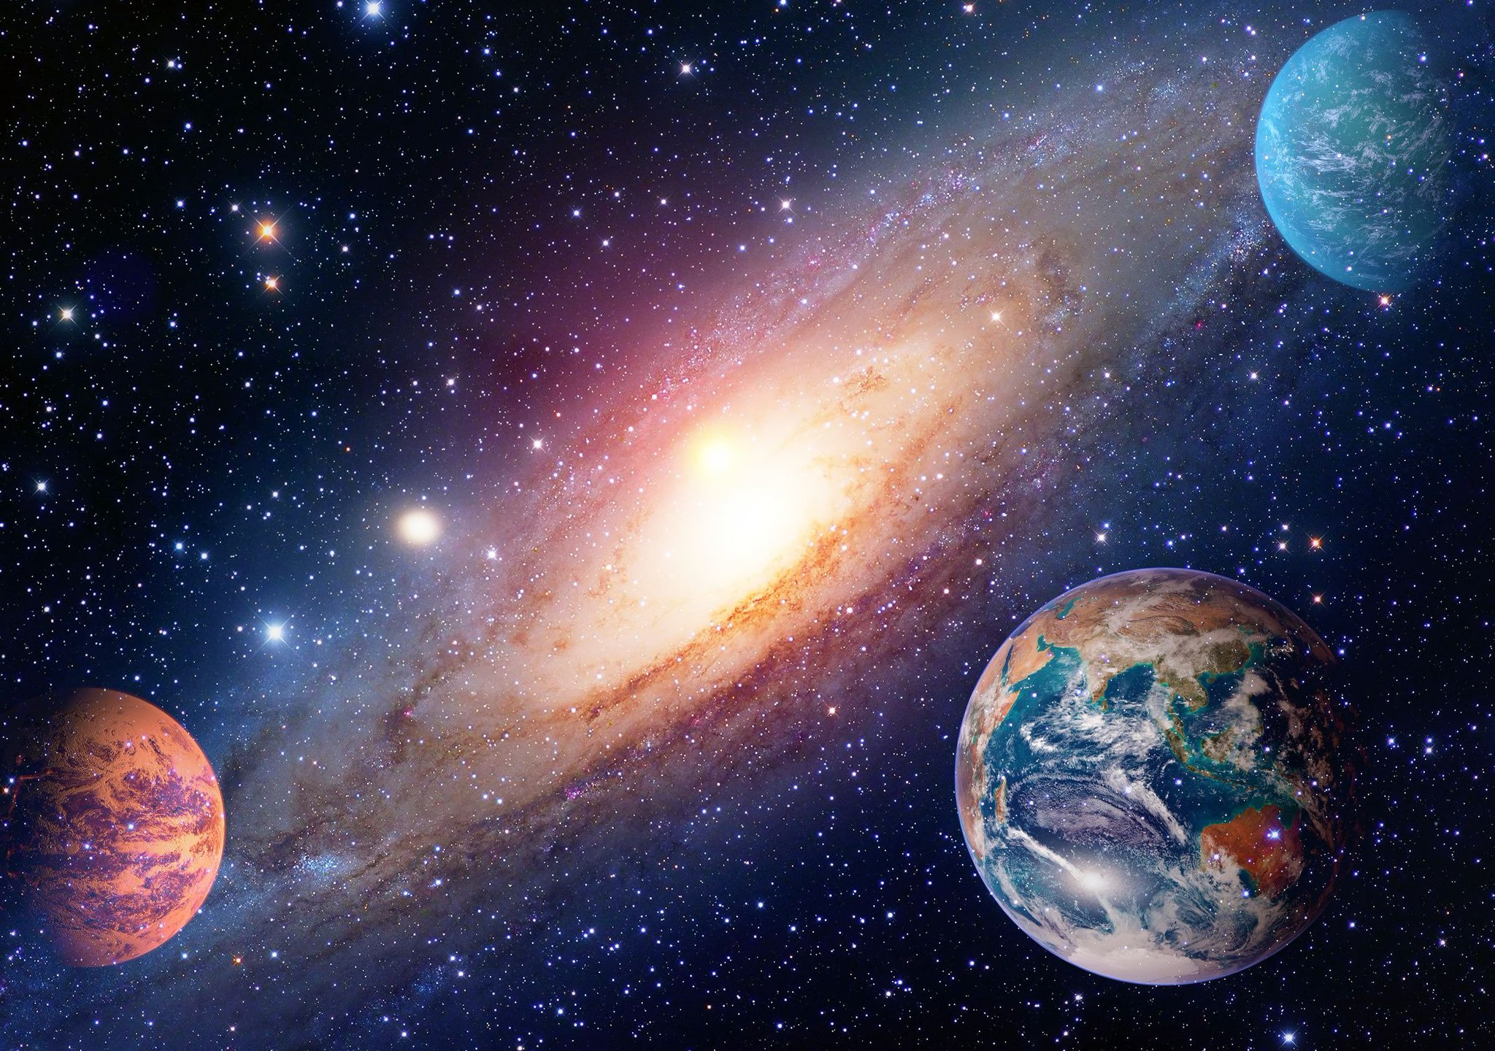
Жрецы подсчитали, что от одного её восхода до другого проходит 365 дней. Таким образом египтяне сумели определить продолжительность года. Восход Сириуса стал считаться в Египте началом нового года. Год делился на 12 месяцев, по 30 дней в каждом, а неучтённые 5 дней считались праздничными. Египетские жрецы не только вычислили продолжительность года, но и могли предсказать солнечные и лунные затмения, появление комет и многое другое. Из подобных наблюдений за небесными телами зародилась одна из древнейших наук
Астрономия

Slide 27
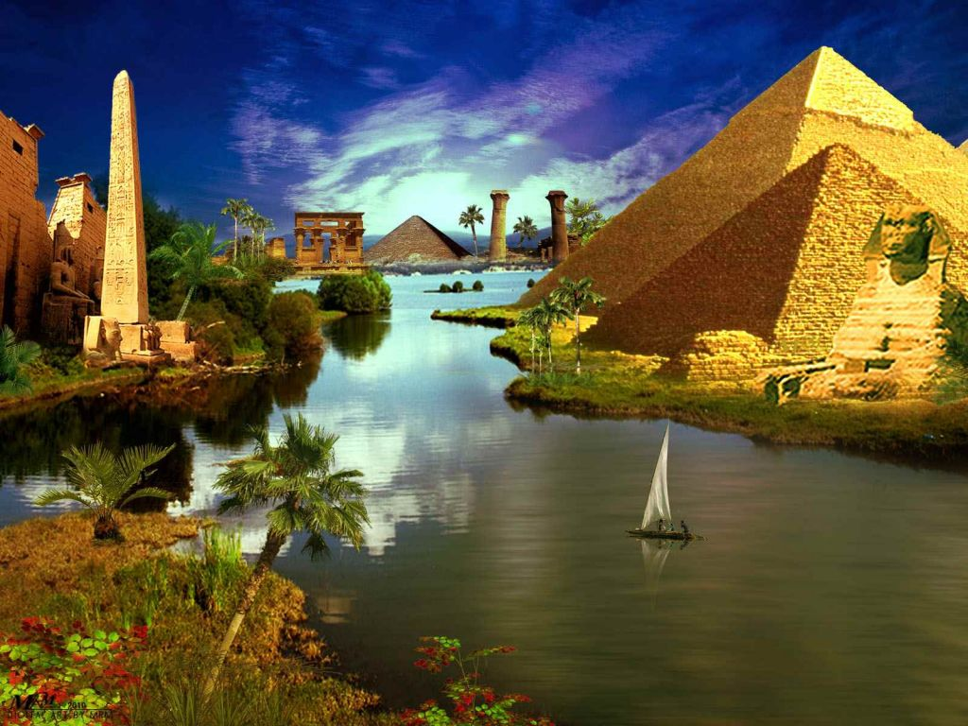
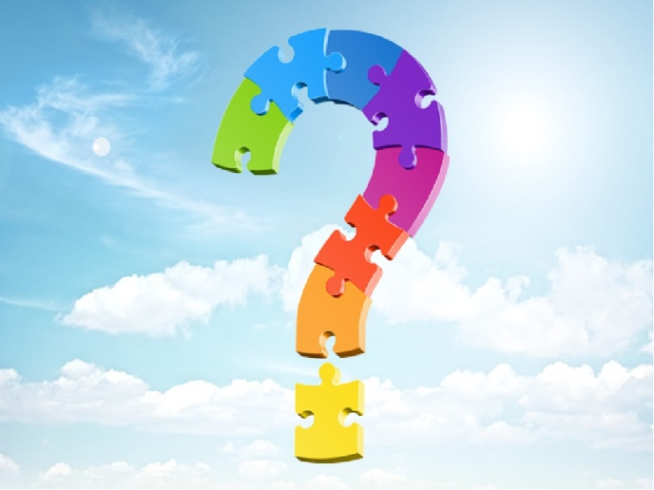
Древние египтяне были прекрасными скульпторами. Сохранилось множество высеченных ими из камня изображений богов и фараонов. Некоторые из изваяний поражают своими размерами. Так, фигура Большого сфинкса, грозного стража пирамид, была высечена из целой скалы. Сфинкс был изображён в виде?
в виде льва с лицом фараона Хефрена (сына Хеопса).

Slide 28
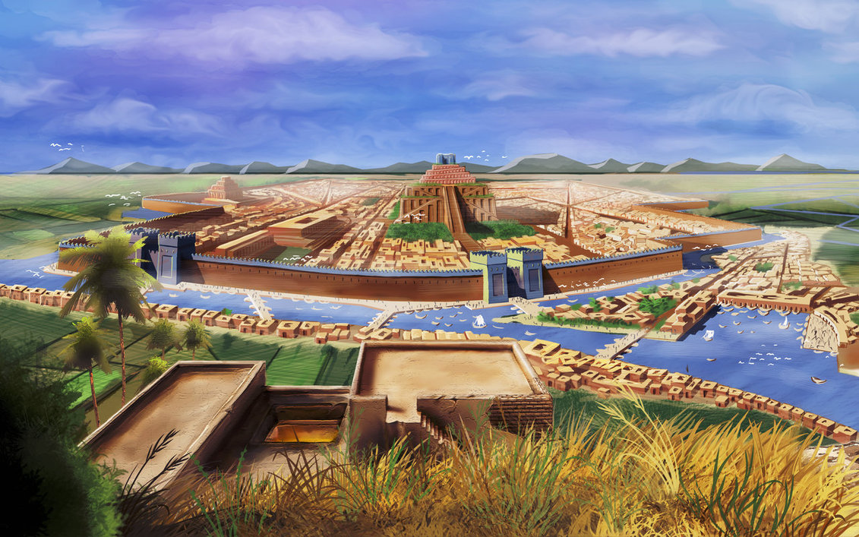
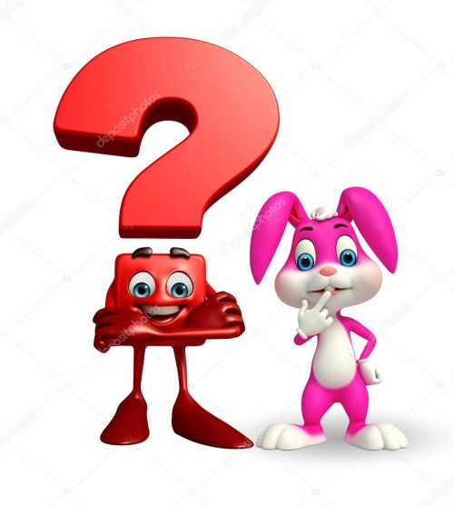
Между двумя великими реками Передней Азии, Тигром и Евфратом, лежит обширная долина, которую называют
Междуречье

Slide 29
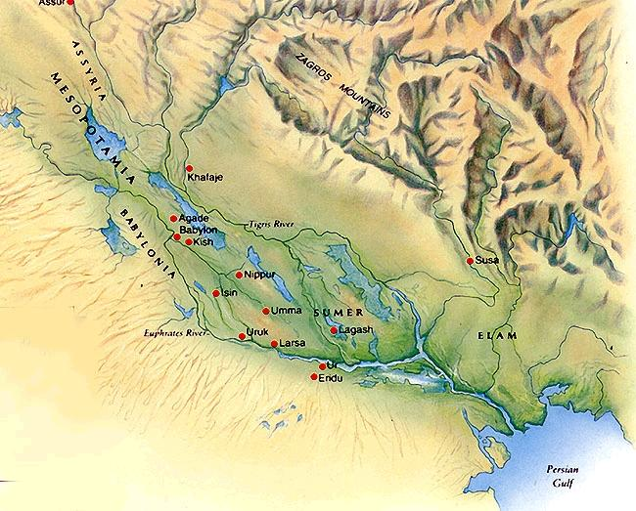
Почвы Междуречья давали обильные урожаи благодаря разливам___________, удобрявшим и увлажнявшим землю.
Тигра и Евфрата

Slide 30
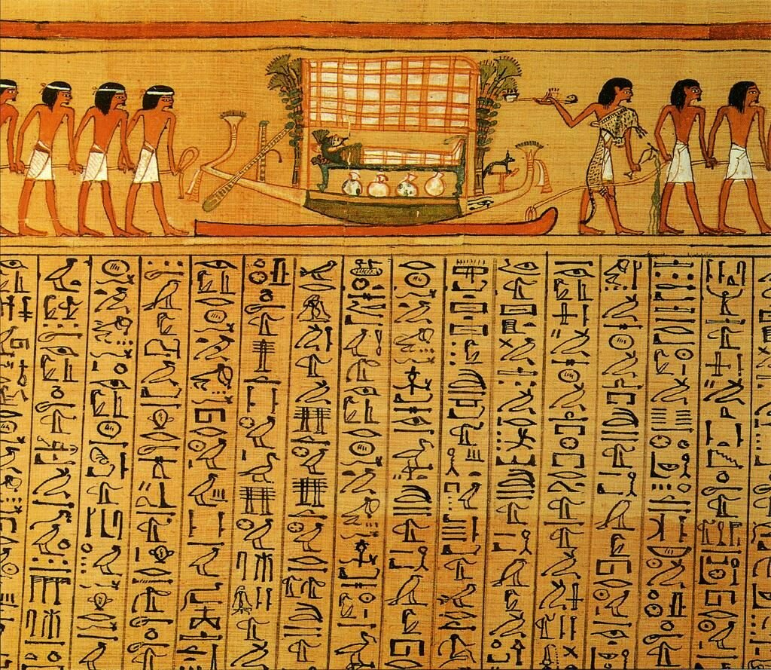
В древнем Египте клинышки выдавливали на сырой глине заострённой палочкой. Затем такую «книгу» обжигали. За свой внешний вид письменность Междуречья называют?
Клинописью

Slide 32
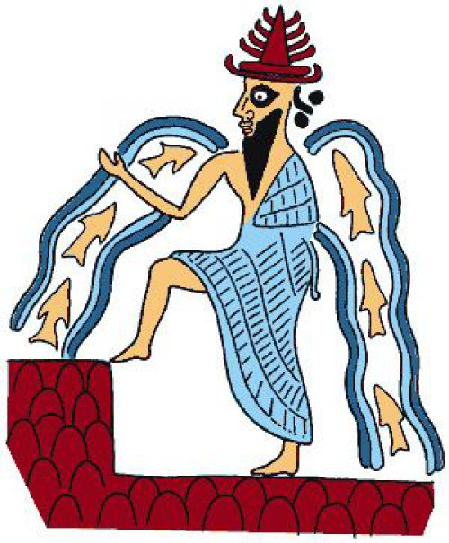
Добрый и мудрый бог воды
Эа

Slide 33
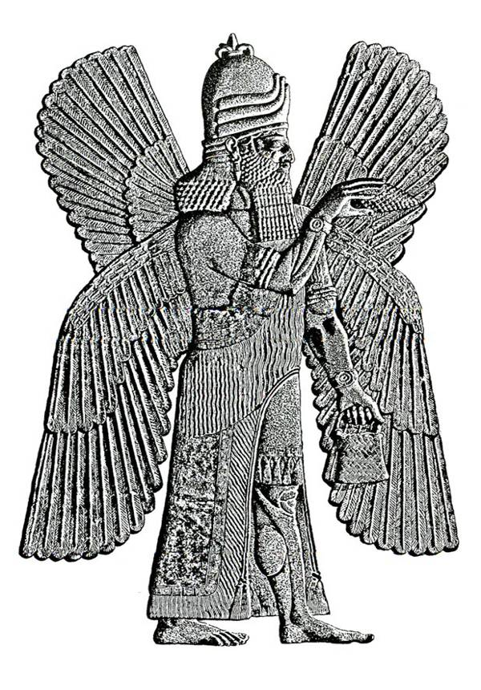
Жители Междуречья почитали множество богов. Главным из них был __________ — отец всех высших сил
Энлиль

Slide 34
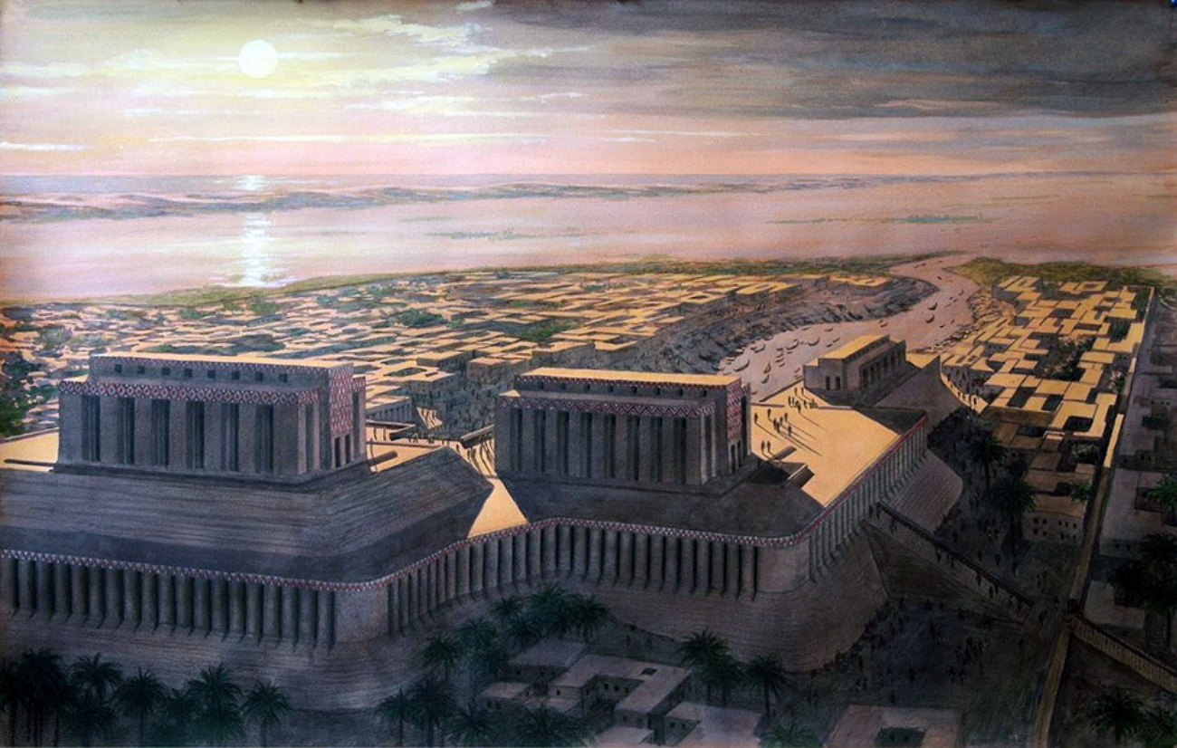
Когда возникло первое упоминание шумерских городов-государств?
3 тысячи лет до н. э.

Slide 35
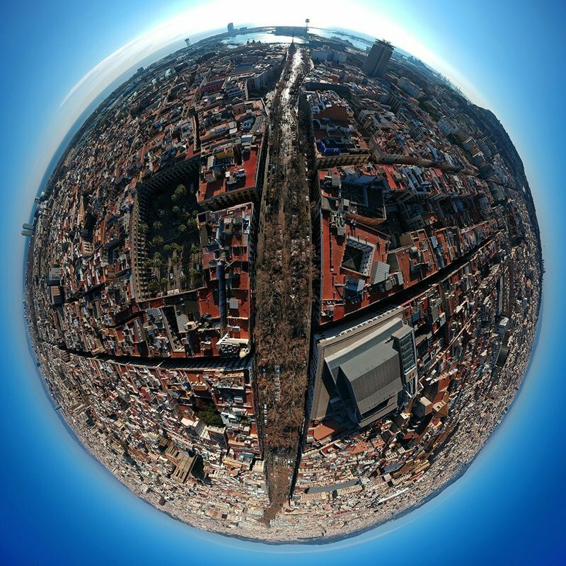
Какое магическое число было у древних шумеров? И почему оно пользовалось такой популярностью?
В отличие от нашей, десятичной системы счёта, в основе их расчётов лежало число 60. Правда, и мы в некоторых случаях пользуемся этой придуманной шумерами системой счёта. Например, делим окружность на 360 градусов, а час — на 60 минут, каждая из которых, в свою очередь, делится на 60 секунд.

